Slide 1
BÀI GIẢNG
CƠ SỞ DỮ LIỆU
Chương 3
ĐẠI SỐ QUAN HỆ
KHOA CÔNG NGHỆ THÔNG TIN

Slide 2
Nội dung chi tiết
Giới thiệu
Đại số quan hệ
Phép toán tập hợp
Phép chọn
Phép chiếu
Phép tích Cartesian (Cartesian Product)
Phép kết
Phép chia
Các phép toán khác
Các thao tác cập nhật trên quan hệ

Slide 3
1. Giới thiệu
Xét một số xử lý trên quan hệ NHANVIEN
Thêm mới một nhân viên
Chuyển nhân viên có tên là “Tùng” sang phòng số 1
Cho biết họ tên và ngày sinh các nhân viên có lương trên 20000
TENNV
HONV
NGSINH
DCHI
PHAI
LUONG
PHONG
Tung
Tung
Nguyen
Nguyen
12/08/1955
12/08/1955
638 NVC Q5
Nam
40000
5
1
Hang
Hang
Bui
Bui
07/19/1968
07/19/1968
332 NTH Q1
Nu
25000
4
Nhu
Nhu
Le
Le
06/20/1951
06/20/1951
291 HVH QPN
Nu
43000
4
Hung
Hung
Nguyen
Nguyen
09/15/1962
09/15/1962
Ba Ria VT
Nam
38000
5
Quang
Pham
11/10/1937
450 TV HN
Nam
15000
1

Slide 4
1. Giới thiệu
Có 2 loại xử lý
Làm thay đổi dữ liệu (cập nhật)
Thêm mới, xóa và sửa
Không làm thay đổi dữ liệu (rút trích)
Truy vấn (query)
Thực hiện các xử lý
Đại số quan hệ (Relational Algebra)
Biểu diễn câu truy vấn dưới dạng biểu thức
Phép tính quan hệ (Relational Calculus)
Biểu diễn kết quả
SQL (Structured Query Language)

Slide 5
2. Đại số quan hệ
Đại số
Toán tử (operator)
Toán hạng (operand)
Trong số học
Toán tử: +, -, *, /
Toán hạng - biến (variables): x, y, z
Hằng (constant)
Biểu thức
(x+7) / (y-3)
(x+y)*z and/or (x+7) / (y-3)

Slide 6
2. Đại số quan hệ
Biến là các quan hệ
Tập hợp (set) các bộ dữ liệu (dòng dữ liệu trong bảng)
Toán tử là các phép toán (operations)
Trên tập hợp
Hợp ∪ (union)
Giao ∩ (intersec)
Trừ − (difference)
Rút trích 1 phần của quan hệ
Chọn σ (selection)
Chiếu π (projection)
Kết hợp các quan hệ
Tích Cartesian × (Cartesian product)
Kết (join)
Đổi tên ρ

Slide 7
2. Đại số quan hệ
Hằng số là thể hiện của quan hệ
Biểu thức
Được gọi là câu truy vấn
Là chuỗi các phép toán đại số quan hệ
Kết quả trả về là một thể hiện của quan hệ

Slide 8
3. Phép toán tập hợp
Quan hệ là tập hợp các bộ
Phép hợp R ∪ S
Phép giao R ∩ S
Phép trừ R − S
Tính khả hợp (Union Compatibility)
Hai lược đồ quan hệ R(A₁, A₂, …, A_{n}) và S(B₁, B₂, …, B_{n}) là khả hợp nếu
Cùng bậc n
Và có DOM(A_{i})=DOM(B_{i}) , 1≤ i ≤ n
Kết quả của ∪, ∩, và − là một quan hệ có cùng tên thuộc tính với quan hệ đầu tiên (R)

Slide 9
3. Phép toán tập hợp
Ví dụ:
NHAN_VIEN
TENNV
NGSINH
PHAI
THAN_NHAN
TENTN
NG_SINH
PHAITN
Tung
12/08/1955
Nam
Trinh
04/05/1986
Nu
Hang
07/19/1968
Nu
Khang
10/25/1983
Nam
Nhu
06/20/1951
Nu
Phuong
05/03/1958
Nu
Hung
09/15/1962
Nam
Minh
02/28/1942
Nam
Chau
12/30/1988
Nu
Bậc n=3 DOM(TENNV) = DOM(TENTN) DOM(NGSINH) = DOM(NG_SINH) DOM(PHAI) = DOM(PHAITN)
→ Quan hệ NHAN_VIEN & THAN_NHAN → Khả hợp

Slide 10
3. Phép toán tập hợp
Các tính chất:
Giao hoán
Kết hợp
R ∪ S = S ∪ R
R ∩ S = S ∩ R
R ∪ (S ∪ T) = (R ∪ S) ∪ T
R ∩ (S ∩ T) = (R ∩ S) ∩ T

Slide 11
3.1. Phép hợp ∪ (Union)
Cho 2 quan hệ R và S khả hợp
Phép hợp của R và S
Ký hiệu R ∪ S
Là một quan hệ gồm các bộ thuộc R hoặc thuộc S, hoặc cả hai (các bộ trùng lắp sẽ bị bỏ)
Ví dụ
R ∪ S = { t / t∈R ∨ t∈S }
R
A
B
S
A
B
R ∪ S
A
B
α
1
α
2
α
1
α
2
β
3
α
2
β
1
β
1
α
2
β
3

Slide 12
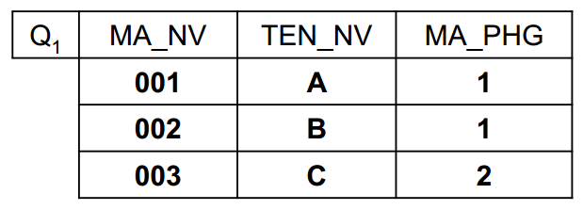
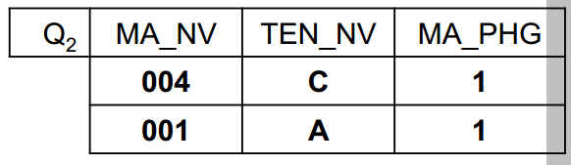
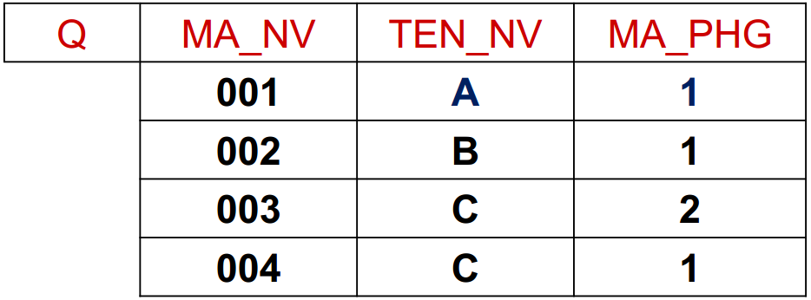
3.1. Phép hợp ∪ (Union)
Ví dụ: Xét 2 quan hệ của 2 lược đồ quan hệ NV1(Q₁) và NV2(Q₂):
Q = Q₁ ∪ Q₂ ?

Slide 13
3.2. Phép giao ∩ (Intersection)
Cho 2 quan hệ R và S khả hợp
Phép giao của R và S
Ký hiệu R ∩ S
Là một quan hệ gồm các bộ thuộc R đồng thời thuộc S
Ví dụ
R ∩ S = { t / t∈R ∧ t∈S }
R
A
B
S
A
B
R ∩ S
A
B
α
1
α
2
α
2
α
2
β
3
β
1

Slide 14
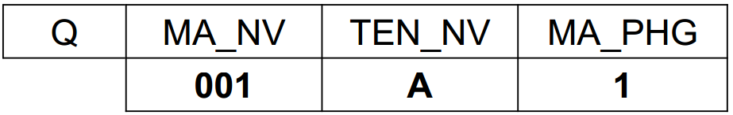
3.2. Phép giao ∩ (Intersection)
Ví dụ: Xét 2 quan hệ của 2 lược đồ quan hệ NV1(Q₁) và NV2(Q₂):
Q = Q₁ ∩ Q₂ ?

Slide 15
3.3. Phép trừ - (Diference)
Cho 2 quan hệ R và S khả hợp
Phép giao của R và S
Ký hiệu R − S
Là một quan hệ gồm các bộ thuộc R và không thuộc S
Ví dụ
R − S = { t / t∈R ∧ t∉S }
R
A
B
S
A
B
R − S
A
B
α
1
α
2
α
1
α
2
β
3
β
1
β
1

Slide 16
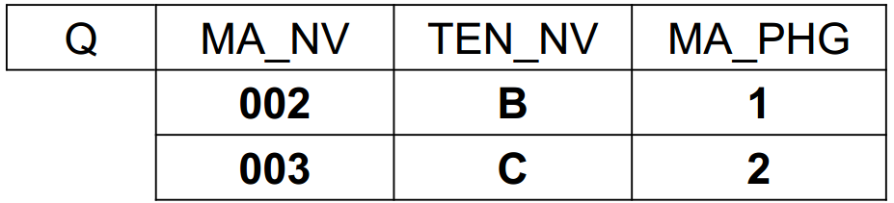
3.3. Phép trừ - (Diference)
Ví dụ: Xét 2 quan hệ của 2 lược đồ quan hệ NV1(Q₁) và NV2(Q₂):
Q = Q₁ - Q₂ ?

Slide 17
4. Phép chọn σ (Selection)
Được dùng để lấy ra các bộ của quan hệ R
Các bộ được chọn phải thỏa mãn điều kiện chọn P
Ký hiệu
P là biểu thức gồm các mệnh đề có dạng
<tên thuộc tính> <phép so sánh> <hằng số>
<tên thuộc tính> <phép so sánh> <tên thuộc tính>
<phép so sánh> gồm < , > , ≤ , ≥ , ≠ , =
Các mệnh đề được nối lại nhờ các phép ∧ , ∨ , ¬
σ _{P} (R)

Slide 18
4. Phép chọn σ (Selection)
Kết quả trả về là một quan hệ
Có cùng danh sách thuộc tính với R
Có số bộ luôn ít hơn hoặc bằng số bộ của R
Ví dụ
σ _{(A=B)∧(D>5)} (R)
R
A
B
C
D
α
α
1
7
A
B
C
D
α
β
5
7
α
α
1
7
β
β
12
3
β
β
23
10
β
β
23
10

Slide 19
4. Phép chọn σ (Selection)
Phép chọn có tính giao hoán
Ví dụ 1: Cho biết các nhân viên ở phòng số 4
Quan hệ: NHAN_VIEN
Thuộc tính: PHONG
Điều kiện: PHONG=4
σ _{p1} (σ _{p2} (R)) =
σ _{p2} (σ _{p1} (R)) =
σ _{p1 ∧} _{p2} (R)
σ _{PHONG=4} (NHAN_VIEN)

Slide 20
4. Phép chọn σ (Selection) (4)
Ví dụ 2: Tìm các nhân viên có lương trên 25000 ở phòng 4 hoặc các nhân viên có lương trên 30000 ở phòng 5
Quan hệ: NHAN_VIEN
Thuộc tính: LUONG, PHONG
Điều kiện:
LUONG>25000 và PHONG=4 hoặc
LUONG>30000 và PHONG=5
σ (LUONG>25000 ∧ PHONG=4) ∨ (LUONG>30000 ∧ PHONG=5) (NHAN_VIEN)

Slide 21
5. Phép chiếu π (Projection)
Được dùng để lấy ra một vài cột của quan hệ R
Ký hiệu
Kết quả trả về là một quan hệ
Có k thuộc tính
Có số bộ luôn ít hơn hoặc bằng số bộ của R
Ví dụ
π_{A1, A2, …, Ak}(R)
R
A
B
C
A
C
α
10
1
π_{A,C} (R)
α
1
α
20
1
α
1
β
1
β
30
1
β
2
β
40
2

Slide 22
5. Phép chiếu π (Projection)
Phép chiếu không có tính giao hoán
π_{X,Y} (R) =
π_{X} (π_{Y} (R))
π_{A1, A2, …, An}(π_{A1, A2, …, Am}(R)) =
π_{A1, A2, …, An} (R) , với n ≤ m

Slide 23
5. Phép chiếu π (Projection)
Ví dụ: Cho biết họ tên và lương của các nhân viên
Quan hệ: NHAN_VIEN
Thuộc tính: HONV, TENNV, LUONG
π_{HONV,TENNV,LUONG} (NHAN_VIEN)

Slide 24
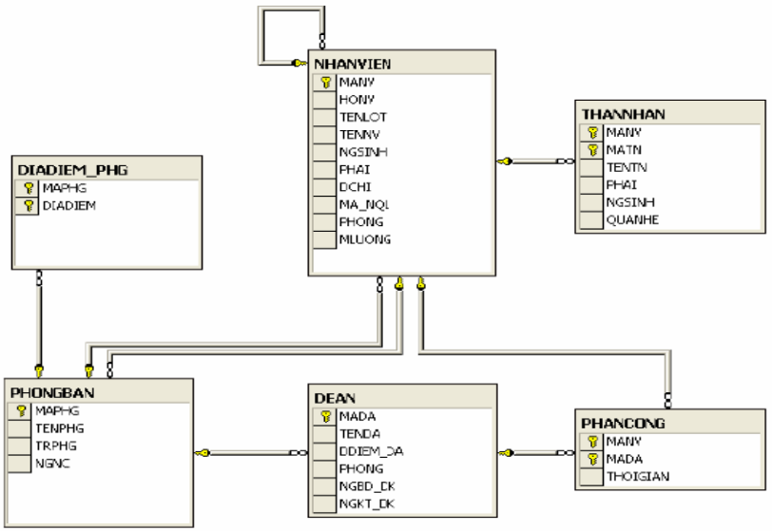

Slide 25
Bài tập 1:
Cho biết mã nhân viên có tham gia đề án hoặc có thân nhân
→ Gợi ý: Sử dụng phép hợp
Nhân viên có tham gia đề án:
Quan hệ: PHANCONG
Thuộc tính: MANV
Nhân viên có thân nhân:
Quan hệ: THANNHAN
Thuộc tính: MANV

Slide 26
Bài tập 2:
Cho biết mã nhân viên có người thân và có tham gia đề án
→Gợi ý: Sử dụng phép giao

Slide 27
Bài tập 3:
Cho biết mã nhân viên không có thân nhân nào
→ Sử dụng phép trừ
Quan hệ: NHANVIEN
Thuộc tính: MANV
Quan hệ: THANNHAN
Thuộc tính: MANV

Slide 28
5. Phép chiếu π (Projection)
Phép chiếu tổng quát:
Mở rộng phép chiếu bằng cách cho phép sử dụng các phép toán số học trong danh sách thuộc tính
Ký hiệu π_{F1, F2, …, Fn} (E)
E là biểu thức ĐSQH
F1, F2, …, Fn là các biểu thức số học liên quan đến
Hằng số
Thuộc tính trong E

Slide 29
5. Phép chiếu π (Projection)
Ví dụ:
Cho biết họ, tên của nhân viên và lương của họ sau khi tăng 10%
CHÚ Ý: Câu truy vấn này không làm thay đổi dữ liệu trong CSDL
π_{HONV, TENNV, LUONG*1,1} (NHANVIEN)

Slide 30
Kết hợp các phép toán
Kết hợp các phép toán đại số quan hệ
Lồng các biểu thức lại với nhau
⇔
Thực hiện từng phép toán một
B1
B2
π_{A1, A2, …, Ak} (σ_{P} (R))
σ_{P} (π_{A1, A2, …, Ak} (R))
σ_{P} (R)
π_{A1, A2, …, Ak} (Quan hệ kết quả ở B1)
Cần đặt tên cho quan hệ

Slide 31

5. Phép tích Cartesian X (Cartersian Product)
Dùng để kết hợp các bộ của các quan hệ lại với nhau
Ký hiệu:
Kết quả trả về là một quan hệ Q
Mỗi bộ của Q là tổ hợp giữa 1 bộ trong R và 1 bộ trong S
Nếu R có u bộ và S có v bộ thì Q sẽ có u × v bộ
Nếu R có n thuộc tính và S có m thuộc tính thì Q sẽ có n + m thuộc tính (R⁺ ∩ Q⁺ ≠ ∅ )
R × S

Slide 32
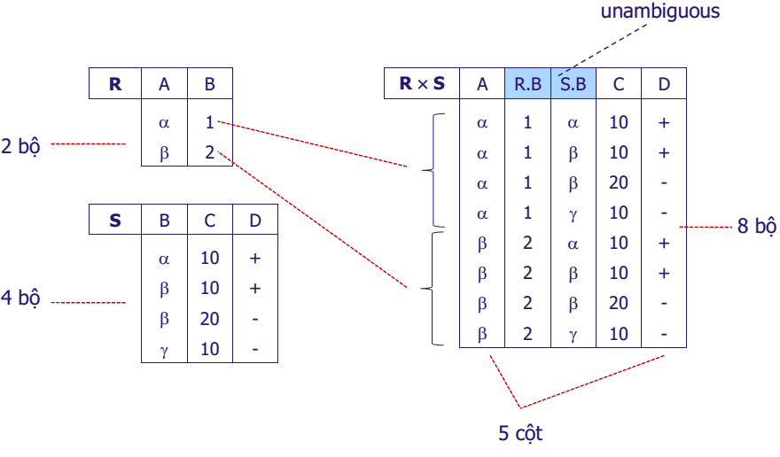
5. Phép tích Cartesian X (Cartersian Product)
Ví dụ

Slide 33
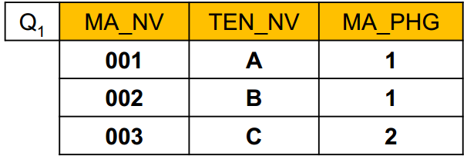
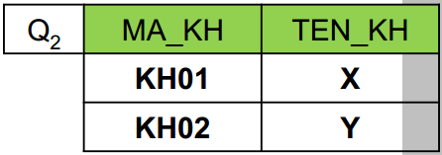
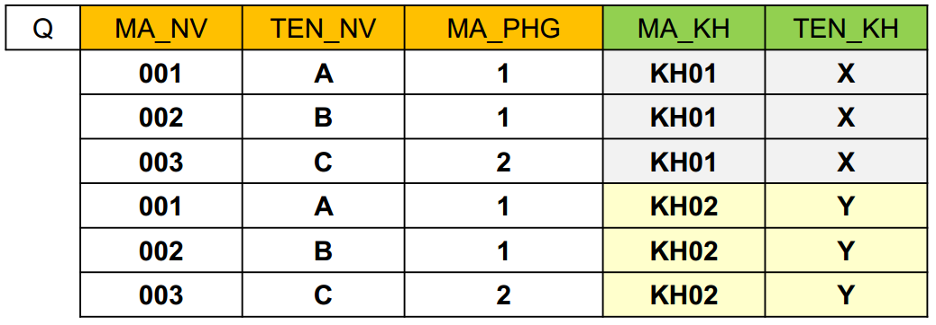
5. Phép tích Cartesian X (Cartersian Product)
Ví dụ: Xét 2 quan hệ của 2 lược đồ quan hệ NV1(Q₁) và KHOA(Q₂)
Q = Q₁ x Q₂ ?

Slide 34
5. Phép tích Cartesian X (Cartersian Product)
Thông thường theo sau phép tích Cartesian là phép chọn → để lọc thông tin
σ_{A=S.B} (R × S)
R × S
A
R.B
S.B
C
D
A
R.B
S.B
C
D
α
1
α
10
+
α
1
α
10
+
α
1
β
10
+
β
2
β
10
+
α
1
β
20
-
β
2
β
20
-
α
1
γ
10
-
β
2
α
10
+
β
2
β
10
+
β
2
β
20
-
β
2
γ
10
-

Slide 35
5. Phép tích Cartesian X (Cartersian Product)
Ví dụ 1: Với mỗi phòng ban, cho biết thông tin của người trưởng phòng
Quan hệ: PHONG_BAN, NHAN_VIEN
Thuộc tính: TRPHG, MAPHG, TENNV, HONV, …
TENPHG
MAPHG
TRPHG
NG_NHANCHUC
Nghien cuu
5
333445555
05/22/1988
Dieu hanh
4
987987987
01/01/1995
TENPHG
MAPHG
TRPHG
NG_NHANCHUC
MANV
TENNV
HONV
…
Quan ly
1
888665555
06/19/1981
Nghien cuu
5
333445555
05/22/1988
333445555
Tung
Nguyen
…
Dieu hanh
4
987987987
01/01/1995
987987987
Hung
Nguyen
…
MANV
TENNV
HONV
NGSINH
DCHI
PHAI
LUONG
PHG
Quan ly
1
888665555
06/19/1981
888665555
Vinh
Pham
…
333445555
Tung
Nguyen
12/08/1955
638 NVC Q5
Nam
40000
5
999887777
Hang
Bui
07/19/1968
332 NTH Q1
Nu
25000
4
987654321
Nhu
Le
06/20/1951
291 HVH QPN
Nu
43000
4
987987987
Hung
Nguyen
09/15/1962
Ba Ria VT
Nam
38000
5

Slide 36
5. Phép tích Cartesian X (Cartersian Product)
B1: Tích Cartesian PHONG_BAN và NHAN_VIEN
B2: Chọn ra những bộ thỏa TRPHG=MANV
PB_NV ← (NHAN_VIEN × PHONG_BAN)
KQ ← σ_{TRPHG=MANV}(PB_NV)
Notes:
Phép gán: Được sử dụng để nhận lấy kết quả trả về của một phép toán
Thường là kết quả trung gian trong chuỗi các phép toán
Ký hiệu: ←

Slide 37
5. Phép tích Cartesian X (Cartersian Product)
Ví dụ 2: Cho biết các phòng ban có cùng địa điểm với phòng số 5
Quan hệ: DIADIEM_PHG
Thuộc tính: DIADIEM, MAPHG
Điều kiện: MAPHG=5
Phòng 5 có tập hợp những địa điểm nào?
Phòng nào có địa điểm nằm trong trong tập hợp đó?
MAPHG
DIADIEM
MAPHG
DIADIEM
1
TP HCM
1
TP HCM
4
HA NOI
4
HA NOI
5
VUNGTAU
5
VUNGTAU
5
NHATRANG
5
NHATRANG
5
TP HCM
5
TP HCM

Slide 38
5. Phép tích Cartesian X (Cartersian Product)
B1: Tìm các địa điểm của phòng 5
B2: Lấy ra các phòng có cùng địa điểm với DD_P5
DD_P5(DD) ← π_{DIADIEM} (σ_{MAPHG=5} (DIADIEM_PHG))
R1 ← σ_{MAPHG≠5} (DIADIEM_PHG)
R2 ← σ_{DIADIEM=DD} (R1 × DD_P5)
KQ ← π_{MAPHG} (R2)

Slide 39
7. Phép kết  (Join)
Được dùng để tổ hợp 2 bộ có liên quan từ 2 quan hệ thành 1 bộ (thỏa điều kiện)
Ký hiệu R S
R(A₁, A₂, …, A_{n}) và (B₁, B₂, …, B_{m})
Kết quả của phép kết là một quan hệ Q
Có n + m thuộc tính Q(A₁, A₂, …, A_{n}, B₁, B₂, …, B_{m})
Mỗi bộ của Q là tổ hợp của 2 bộ trong R và S, thỏa mãn một số điều kiện kết nào đó (điều kiện: θ )
Có dạng A_{i} θ B_{j}
A_{i} là thuộc tính của R, B_{j} là thuộc tính của S
A_{i} và B_{j} có cùng miền giá trị
θ là phép so sánh ≠, =, <, >, ≤, ≥
Có thể xem phép kết = Phép tích Descarte + Chọn

Slide 40
7. Phép kết  (Join)
Phân loại
Kết theta (Theta join) là phép kết có điều kiện
Ký hiệu R _{C} S
C gọi là điều kiện kết trên thuộc tính
Kết bằng (Equi join) khi C là điều kiện so sánh bằng
Kết tự nhiên (Natural join)
Ký hiệu R S hay R ∗ S
R⁺ ∩ Q⁺ ≠ ∅ (phải có cột giống nhau)
Kết quả của phép kết tự nhiên bỏ bớt đi 1 cột giống nhau

Slide 41
7.1. Phép kết theta
Ví dụ:
R _{B<D} S
R
A
B
C
S
D
E
A
B
C
D
E
1
2
3
3
1
1
2
3
3
1
4
5
6
6
2
1
2
3
6
2
7
8
9
4
5
6
6
2
σ_{C}(R × S)
R _{C} S =

Slide 42
7.2. Phép kết bằng
Ví dụ:
R _{C=D} S
R
A
B
C
S
D
E
A
B
C
D
E
1
2
3
3
1
1
2
3
3
1
4
5
6
6
2
4
5
6
6
2
7
8
9
R _{C=S.C} S
R
A
B
C
S
S
C
S.C
D
D
A
B
C
S.C
D
1
2
3
3
3
1
1
1
2
3
3
1
4
5
6
6
6
2
2
4
5
6
6
2
7
8
9
ρ_{(S.C,D)} S

Slide 43
7.3. Phép kết tự nhiên
Ví dụ:
LƯU Ý: Thường dùng phép kết này trong câu truy vấn
R S
R
A
B
C
S
C
D
A
B
C
D
A
B
C
S.C
D
1
2
3
3
1
1
2
3
1
1
2
3
3
1
4
5
6
6
2
4
5
6
2
4
5
6
6
2
7
8
9

Slide 44
Ví dụ 1:
Cho biết nhân viên có lương hơn lương của nhân viên ‘Tùng’
Quan hệ: NHAN_VIEN
Thuộc tính: LUONG
NHAN_VIEN(HONV, TENNV, MANV, …, LUONG, PHG)
R1(LG) ← π_{LUONG} (σ_{TENNV=‘Tung’} (NHAN_VIEN))
KQ ← NHAN_VIEN _{LUONG>LG} R1
KQ(HONV, TENNV, MANV, …, LUONG, LG)

Slide 45
Ví dụ 2:
Với mỗi nhân viên, hãy cho biết thông tin của phòng ban mà họ đang làm việc
Quan hệ: NHAN_VIEN, PHONG_BAN
NHAN_VIEN(HONV, TENNV, MANV, …, PHG)
PHONG_BAN(TENPHG, MAPHG, TRPHG, NG_NHANCHUC)
KQ ← NHAN_VIEN _{PHG=MAPHG} PHONG_BAN
KQ(HONV, TENNV, MANV, …, PHG, TENPHG, MAPHG, …)

Slide 46
Ví dụ 3:
Với mỗi phòng ban hãy cho biết các địa điểm của phòng ban đó
Quan hệ: PHONG_BAN, DDIEM_PHG
PHONG_BAN(TENPHG, MAPHG, TRPHG, NGAY_NHANCHUC)
DDIEM_PHG(MAPHG, DIADIEM)
KQ ← PHONG_BAN _{MAPHG=MAPHG} DDIEM_PHG
KQ(TENPHG, MAPHG, TRPHG, NGAY_NHANCHUC, DIADIEM)

Slide 47
Bài tập:
1. Với mỗi phòng ban hãy cho biết thông tin của người trưởng phòng
Quan hệ: PHONG_BAN, NHAN_VIEN
2. Cho biết lương cao nhất trong công ty
Quan hệ: NHAN_VIEN
Thuộc tính: LUONG
3. Cho biết phòng ban có cùng địa điểm với phòng 5
Quan hệ: DDIEM_PHG

Slide 48
Tập đầy đủ các phép toán ĐSQH
Tập các phép toán σ, π, ×, −, ∪, được gọi là tập đầy đủ các phép toán ĐSQH
Nghĩa là các phép toán có thể được biểu diễn qua chúng
Ví dụ
R∩S = R∪S − ((R−S) ∪ (S−R))
R _{C}S = σ_{C}(R×S)

Slide 49
Ôn bài
Hợp: R ∪ S : ∈ R / ∈ S / ∈R&S
Giao: R ∩ S: ∈R &S Số thuộc tính
Trừ: R – S: ∈R & không ∈ S không đổi
Chọn: σ_{P} (R) → Chọn vài bộ thỏa đk P
Chiếu: π_{A1,A2,..Ak} (R) → Chọn vài cột
Tích: R x S: → u x v bộ & n+m thuộc tính
Join: R _{C} S = X + σ → n+ m thuộc tính

Slide 50
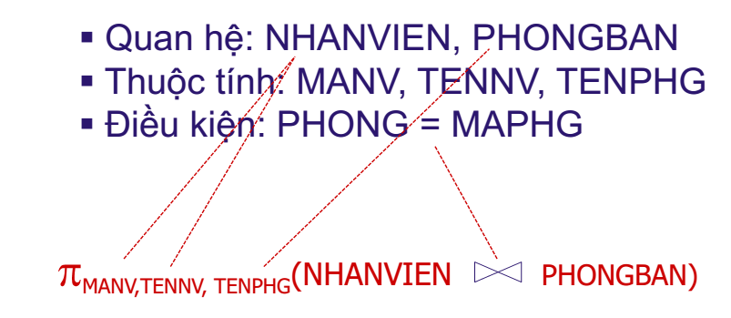
Bài tập
Liệt kê danh sách mã NV, tên NV, tên phòng mà họ làm việc

Slide 51
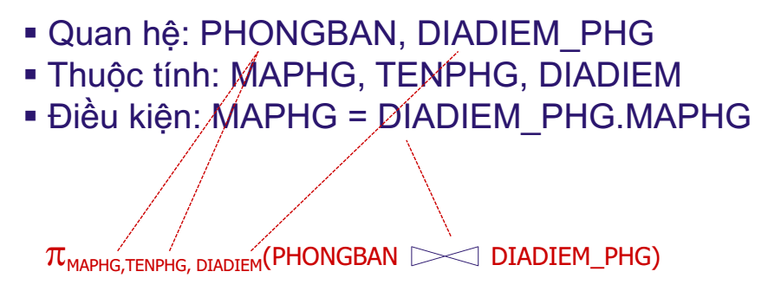
Bài tập
Liệt kê danh sách mã phòng, tên phòng, địa điểm của phòng ban đó

Slide 52
Nội dung chi tiết
Giới thiệu
Đại số quan hệ
Phép toán tập hợp
Phép chọn
Phép chiếu
Phép tích Cartesian (Cartesian Product)
Phép kết
Phép chia
Các phép toán khác
Các thao tác cập nhật trên quan hệ

Slide 53
8. Phép chia
Được dùng để lấy ra một số bộ trong quan hệ R sao cho thỏa với tất cả các bộ trong quan hệ S
Ký hiệu R ÷ S
R(Z) và S(X)
Z là tập thuộc tính của R, X là tập thuộc tính của S
X ⊆ Z
Kết quả của phép chia là một quan hệ T(Y)
Với Y=Z-X
Có t là một bộ của T nếu với mọi bộ t_{S}∈S, tồn tại bộ t_{R}∈R thỏa 2 điều kiện
t_{R}(Y) = t
t_{R}(X) = t_{S}(X)
R(Z)
S(X)
T(Y)
X
Y

Slide 54
8. Phép chia
Ví dụ
R ÷ S
R
A
B
C
D
E
S
D
E
A
B
C
α
a
α
a
1
a
1
α
a
γ
α
a
γ
a
1
b
1
γ
a
γ
α
a
γ
b
1
β
a
γ
a
1
β
a
γ
b
3
γ
a
γ
a
1
γ
a
γ
b
1
γ
a
β
b
1

Slide 55
8. Phép chia
Biểu diễn phép chia thông qua tập đầy đủ các phép toán ĐSQH
Các bước:
Q1 ← π_{Y}(R) → Chọn Y trên R
Q2 ← Q1 × S → Tích R_{Y} x S
Q3 ← π_{Y}(Q2 − R) → ((R_{Y} x S)-R)_{Y}
(Q3: Đến đây ta tìm ra những Y
không tham gia đầy đủ vào S)
T ← Q1 − Q3 → R_{Y} - ((R_{Y} x S)-R)_{Y}
R(Z)
S(X)
T(Y)
X
Y
X:DA
Y:NV
Z:PCông

Slide 56
8. Phép chia
R
MADA | MANV
DA01 | NV01
DA01 | NV02
DA02 | NV01
DA03 | NV01
S
MADA
DA01
DA02
DA03
Q2=Q1xS
MADA | MANV
DA01 | NV01 *
DA01 | NV02 *
DA02 | NV01 *
DA02 | NV02
DA03 | NV01 *
DA03 | NV02
Q3= π_{Y}(Q2 − R)
MANV
NV02
Q1=R_{Y}
MANV
NV01
NV02
T
MANV
NV01

Slide 57
Nội dung chi tiết
Giới thiệu
Đại số quan hệ
Phép toán tập hợp
Phép chọn
Phép chiếu
Phép tích Cartesian (Cartesian Product)
Phép kết
Phép chia
Các phép toán khác
9.1. Phép gán
9.2. Phép đổi tên
9.3. Hàm kết hợp (Aggregation function)
9.4. Phép gom nhóm (Grouping)
9.5. Phép kết ngoài (Outer join)
Các thao tác cập nhật trên quan hệ

Slide 58
9.1. Phép gán (Assignment)
Được sử dụng để nhận lấy kết quả trả về của một phép toán
Thường là kết quả trung gian trong chuỗi các phép toán
Ký hiệu ←
Ví dụ
B1
B2
S ← σ_{P} (R)
KQ ← π_{A1, A2, …, Ak} (S)

Slide 59
9.2. Phép đổi tên (Rename)
Được dùng để đổi tên
Quan hệ
Thuộc tính
Xét quan hệ R(B, C, D)
ρ_{S}(R) : Đổi tên quan hệ R thành S
ρ_{X, C, D} (R) : Đổi tên thuộc tính B thành X
Đổi tên quan hệ R thành S và thuộc tính B thành X
ρ_{S(X,C,D)}(R)

Slide 60
9.3. Hàm kết hợp
Nhận vào tập hợp các giá trị và trả về một giá trị đơn
AVG
MIN
MAX
SUM
COUNT

Slide 61
9.3. Hàm kết hợp
Ví dụ
SUM(B) = 10
AVG(A) = 1.5
MIN(A) = 1
MAX(B) = 4
COUNT(A) = 4
R
A
B
1
2
3
4
1
2
1
2

Slide 62
9.4. Phép gom nhóm
Được dùng để phân chia quan hệ thành nhiều nhóm dựa trên điều kiện gom nhóm nào đó
Ký hiệu
E là biểu thức ĐSQH
G1, G2, …, Gn là các thuộc tính gom nhóm
F1, F2, …, Fn là các hàm
A1, A2, …, An là các thuộc tính tính toán trong hàm F
G1, G2, …, GnϑI_{F1(A1), F2(A2), …, Fn(An)}(E)
Notes:
ϑ - vartheta, I - Im

Slide 63
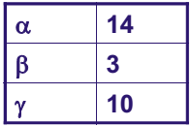
9.4. Phép gom nhóm
Ví dụ
ϑ_{SUM(C)}(R)
SUM_C
R
A
B
C
27
α
2
7
α
4
7
β
2
3
Aϑ_{SUM(C)}(R)
γ
2
10

Slide 64
Bài tập:
Tính số lượng nhân viên và lương trung bình của cả công ty
Tính số lượng nhân viên và lương trung bình của từng phòng ban

Slide 65
Bài tập:
Tính số lượng nhân viên và lương trung bình của cả công ty
Tính số lượng nhân viên và lương trung bình của từng phòng ban

Slide 66
9.5. Phép kết ngoài (OUTER JOIN)
Mở rộng phép kết để tránh mất mát thông tin
Thực hiện phép kết
Lấy thêm các bộ không thỏa điều kiện kết
Có 3 hình thức
Mở rộng bên trái (left outer join):
Mở rộng bên phải (right outer join):
Mở rộng 2 bên (full outer join):
Notes:
INNER JOIN trả về kết quả là các bản ghi mà trường được join ở hai bảng khớp nhau, các bản ghi chỉ xuất hiện ở một trong hai bảng sẽ bị loại.

Slide 67
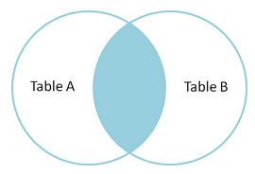
9.5. Phép kết ngoài (OUTER JOIN)
INNER JOIN trả về kết quả là các bản ghi mà trường được join ở hai bảng khớp nhau, các bản ghi chỉ xuất hiện ở một trong hai bảng sẽ bị loại.
Notes:
INNER JOIN trả về kết quả là các bản ghi mà trường được join ở hai bảng khớp nhau, các bản ghi chỉ xuất hiện ở một trong hai bảng sẽ bị loại.

Slide 68
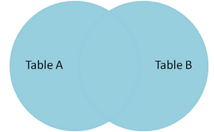
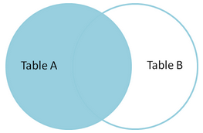
9.5. Phép kết ngoài (OUTER JOIN)
HALF OUTER JOIN (LEFT hoặc RIGHT): nếu bảng A LEFT OUTER JOIN với bảng B thì kết quả gồm các bản ghi có trong bảng A, với các bản ghi không có mặt trong bảng B thì các cột từ B được điền NULL. Các bản ghi chỉ có trong B mà không có trong A sẽ không được trả về.
FULL OUTER JOIN: kết quả gồm tất cả các bản ghi của cả hai bảng. Với các bản ghi chỉ xuất hiện trong một bảng thì các cột dữ liệu từ bảng kia được điền giá trị NULL.

Slide 69
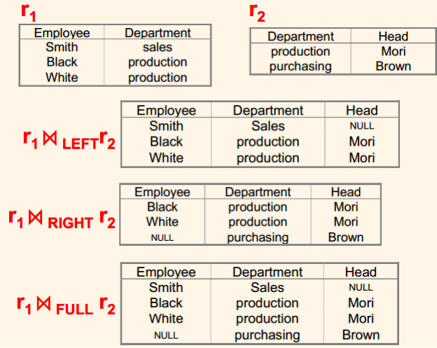
9.5. Phép kết ngoài

Slide 70
9.5. Phép kết ngoài
Ví dụ: Cho biết họ tên nhân viên và tên phòng ban mà họ phụ trách nếu có
Quan hệ: NHAN_VIEN, PHONG_BAN
Thuộc tinh: TENNV, TENPH
R1 ← NHAN_VIEN _{PHG=MAPHG} PHONG_BAN
KQ ← π_{HONV,TENNV, TENPHG} (R1)
TENNV
HONV
TENPHG
Tung
Nguyen
Nghien cuu
Hang
Bui
null
Nhu
Le
null
Vinh
Pham
Quan ly

Slide 71
Nội dung chi tiết
Giới thiệu
Đại số quan hệ
Phép toán tập hợp
Phép chọn
Phép chiếu
Phép tích Cartesian (Cartesian Product)
Phép kết
Phép chia
Các phép toán khác
Các thao tác cập nhật trên quan hệ
10.1. Thêm
10.2. Xóa
10.3. Sửa

Slide 72
10. Các thao tác cập nhật
Nội dung của CSDL có thể được cập nhật bằng các thao tác
Thêm (insertion)
Xóa (deletion)
Sửa (updating)
Các thao tác cập nhật được diễn đạt thông qua phép toán gán
R_{new} ← các phép toán trên R_{old}

Slide 73
10.1. Thao tác thêm
Được diễn đạt
R là quan hệ
E là một biểu thức ĐSQH
Ví dụ
Phân công nhân viên có mã 123456789 làm thêm đề án mã số 20 với số giờ là 10
R_{new} ← R_{old} ∪ E
PHAN_CONG ← PHAN_CONG ∪ (‘123456789’, 20, 10)

Slide 74
10.2. Thao tác xóa
Được diễn đạt
R là quan hệ
E là một biểu thức ĐSQH
Ví dụ
Xóa các phân công đề án của nhân viên 123456789
Xóa những phân công đề án có địa điểm ở ‘Ha Noi’
R_{new} ← R_{old} − E
PHAN_CONG ← PHAN_CONG − σ_{MANV=‘123456789’}(PHAN_CONG)

Slide 75
10.3. Thao tác sửa
Được diễn đạt
R là quan hệ
Fi là biểu thức tính toán cho ra giá trị mới của thuộc tính
Ví dụ
Tăng thời gian làm việc cho tất cả nhân viên lên 1.5 lần
Các nhân viên làm việc trên 30 giờ sẽ được tăng thời gian làm việc lên 1.5 lần, còn lại tăng lên 2 lần
R_{new} ← π_{F1, F2, …, Fn} (R_{old})
PHAN_CONG ←π_{MA_NVIEN, SODA, THOIGIAN*1.5}(PHAN_CONG)

Slide 76
Bài tập
Xóa những phân công đề án có địa điểm ở ‘Ha Noi’
Các nhân viên làm việc trên 30h sẽ được tăng thời gian làm việc lên 1.5 còn lại tăng lên 2 lần

